Slide 1
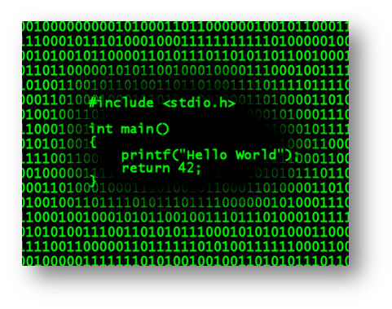
PROGRAMLAMA
Programlama Dilleri

Slide 2
Yazılım Nedir ?
Yazılım, elektronik aygıtların belirli bir işi yapmasını sağlayan programların tümüne verilen isimdir.
Bir yazılım, kullanıcıdan gelen istekleri nasıl yapacağını bilgisayara anlatan ve ona yol gösteren komutlar bütünüdür.
Yazılımlar bir anlamda kullanıcının yapmak istediği şeyleri, bilgisayara nasıl yapacağını söyleyen kılavuzlardır.
Yani Yazılımlar, kullanıcı ile bilgisayar arasında iletişimi kuran ve birbirini anlamalarını sağlayan tercümanlardır.

Slide 3
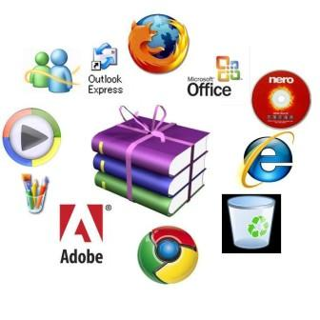
Program Nedir?
Program, bilgisayarın belli bir işi yapması için tasarlanmış komutlar bütünüdür.

Slide 4
Programlama Dili Nedir?
Programlama dili, bir programın oluşturulmasında kullanılan komutlar, tanımlar ve kuralların belirtildiği programlama araçlarıdır.
Programlama dilleri, bilgisayara neyi, ne zaman, nasıl yapacağını belirten deyim ve komutlar içerir.
Yazılımlar, programlama dilleri kullanılarak oluşturulur.

Slide 5
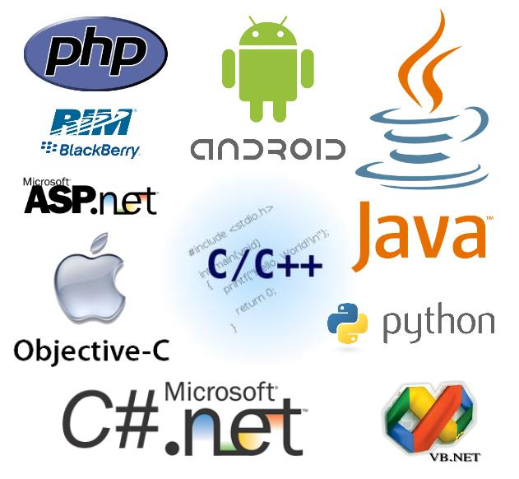
Popüler Programlama Dilleri
Java, C, C++(C Plus Plus), C#(C Sharp), Delphi, Pascal, Python, Visual Basic, Small Basic, VB.NET, Asp.Net, PHP gibi diller popüler olarak kullanılan programlama dilleridir.

Slide 6
Kullanım Alanları
1)Bilim ve Mühendislik Alanında:
Üniversitelerde ve Bilim kuruluşlarında kullanılır.
2)Veritabanı Kullanımında:
Personel kayıtları,fabrika stok veya depo denetimi gibi konularda kullanılır.
3)Sistem Programcılığında:
İşletim sistemleri ve sistem programlarının yazılımında kullanılır.
4)Genel Amaçlı Kullanım Alanlarında:
Çeşitli konularda uygulama geliştirmek için kullanılır.

Slide 7
Örneğin; İki Sayının Toplamı
C Programlama Dili | VB Programlama Dili
#include<stdio.h> int main () { int sayi1,sayi2; printf("1. sayi"); scanf("%d",sayi1); printf("2. sayi"); scanf("%d",sayi2); return 0; } | Private Sub Command1_Click() Dim s1, s2 As Integer s1 = Text1.Text s2 = Text2.Text Text3.Text = s1 + s2 End Sub

Slide 8
Programlama Dillerinin Bazı Özellikleri
İfade gücü: Dili kullanırken gerçek ifadelerin kullanılması ile ilgilidir. Örneğin bir matematikçi ve kimyacı kodlama yaparken kullandığı işaretleri ve terimleri kullanmak isteyecektir. Veri Türleri ve Yapıları: Ön tanımlı değişken türlerinin fazla ve ihtiyaçları karşılaması, bir dilden beklenen bir özelliktir. Giriş - Çıkış Kolaylığı: Dosyalara erişme, karmaşık işlemler yapma imkanlarını kasteden bu özellik, C’de pek gelişmemiştir. Özel kütüphaneler gerektirir. Veritabanı programlama dilleri bu konuda oldukça gelişmiştir.

Slide 9
Programlama Dillerinin Bazı Özellikleri
Taşınabilirlik: Bir sistemde yazılmış kaynak kodun, başka sistemlerde de sorunsuz derlenebilmesidir. Genellikle dilin seviyesi azaldıkça taşınabilirlik azalır. C dili, orta seviyelidir ancak taşınabilirlik bakımından üstündür. Alt Programlanabilirlik: Programın daha ufak programcıklardan oluşturulmasıdır. Böylece kaynak kod kısalır, algılanması güçlenir, test olanakları artar, kodun güncelleştirmesi ve yeniden kullanılması kolaylaşır. Verimlilik: Derlenen kodun hızlı ve sorunsuz çalışabilmesidir.

Slide 10
Programlama Dillerinin Bazı Özellikleri
Okunabilirlik: Kaynak kodun hızlı biçimde anlaşılabilmesidir. İyi bir programcının yazdığı kaynak kod, çok iyi işlev gören ama karışık bir koddan ziyade açık ve anlaşılabilir biçimdedir. Ancak bu ölçüt dile de bağlıdır. Esneklik: Dilin, programcıyı kısıtlamamasıdır. Ancak esnek bir dil, daha az hata vermesine karşın hata oluşma riski daha fazladır. Öğrenme Kolaylığı: Dilin konuşma diline yakınlığı, komutlarının sade ve anlaşılır olması gibi ölçütler o dilin öğrenilmesini etkiler.

Slide 11
Programlama Dillerinin Bazı Özellikleri
Genellik: Bir dilin herhangi bir alanda kullanılabilmesidir. Bazı diller sadece mühendislik alanlarında kullanılmasına karşın, C genel amaçlı bir dildir. Yapısal Programlanabilirlik: Programın bloklar halinde yazılması, atlamasız akışı ve altprogramların kullanılması anlamlarına gelen bir programlama tekniğidir. Kodun okunabilirliğini ve verimini artırır. Nesne Yönelimlilik: Yeni diller ve eski dillerin yeni uyarlamaları artık nesne yönelimli olmaya başladılar. Verilerin birbirinden daha kesin çizgilerle ayrılmasını öngören bir programlama tekniğidir.

Slide 12
Programlama Dili Çeşitleri
Bir programlama dili ya insan ya da makine anlayışına yakındır.
Programlama dilleri insanların algılamasına yakın olmasına göre 3 gruba ayrılır.
Alt seviye programlama dilleri
Orta seviye programlama dilleri
Üst seviye programlama dilleri

Slide 13
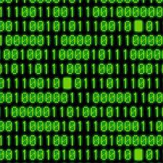
Alt Seviyeli Programlama Dilleri
Makine dili ve assembly alçak seviyeli dillerdir. Makine dilinde kodlar o ve 1’lerden oluşur. Bu komutları mikroişlemci doğrudan çalıştırabilir. Bu grupta yer alan dillerde diğer gruplara kıyasla donanıma hükmetme daha fazladır.
Örneğin;

Slide 14
Alt Seviyeli Dillerin Özellikleri
Alt seviye programlama ile yazılan projelerin kaynak kodları uzundur.
Kodların derlenmiş hâlleri ise kısa olur.
Çalışma hızları ise en yüksek seviyededir.

Slide 15
Orta Seviyeli Programlama Dilleri:
Bu dillerde esnek yapıları ile hem orta seviye hem alt seviye programlama yapmak mümkündür. Alt seviyeli dillere göre anlaşılabilir ve buna bağlı olarak öğrenilmesinin kolaylığı bu dilleri Orta Seviyeli Programlama Dili yapar. Örneğin; C ,C++, C# , Java ,ADA...

Slide 16
Üst Seviyeli Programlama Dilleri
Üst seviyeli dillerde kodlar ingilizce kelimelerden oluşur. Hatırlanması ve yazılması daha kolaydır.
Mikroişlemci tarafından doğrudan çalıştırılamaz.
Çalıştırılması için bu kodları alt seviyeli programlama dili olan makine diline çeviren derleyici programlarına ihtiyaç duyarlar.

Slide 17
Üst Seviyeli Dillerin Özellikleri
Üst seviye programlama ile yazılan projelerin kaynak kodları kısadır.
Kodların derlenmiş hâlleri ise uzun olur.
Çalışma hızları ise yavaştır.
Örneğin; PASCAL, FORTRAN, COBOL, BASIC.

Slide 18
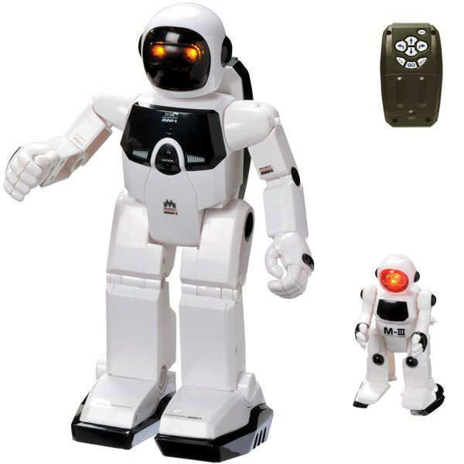
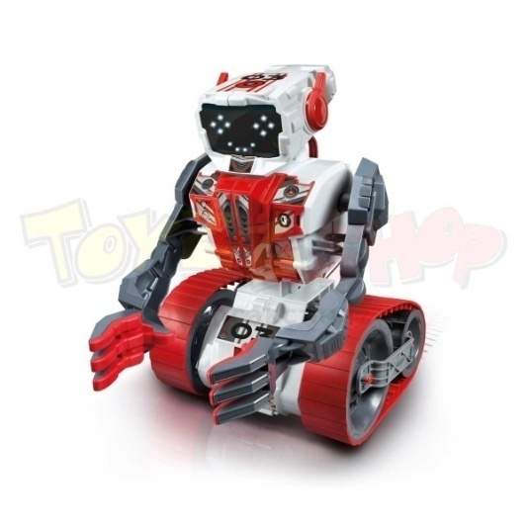
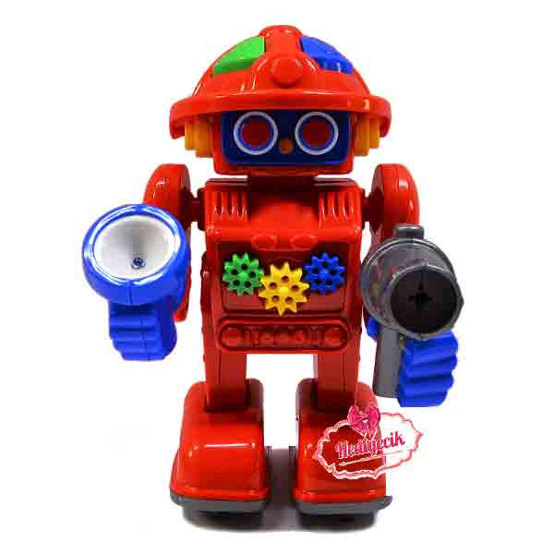
Son yıllarda programlama dillerinde nesneye yönelik tasarımlar yapılmış ve bu dillerin çoğunun nesneye yönelik programlama yapabilen uyarlamaları çıkmıştır. Nesneye yönelik programlama, programcının kendi sınıfını ve nesnesini oluşturup bunun üzerinde işlemler yapmasına olanak sağlayan ve programlama dillerinin geldiği son aşamalardan birisidir.

Slide 19
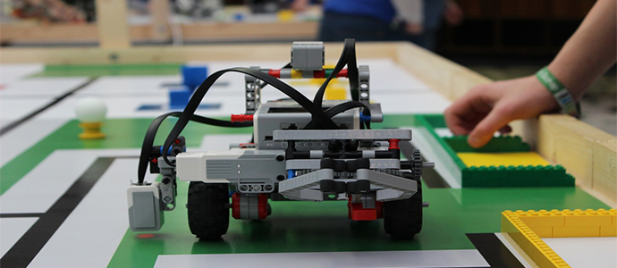
Nesneye Yönelik Programlama)’nın kullanılmasıyla ve Visual (Görsel) programcılığın da gelişmesi ile beraber ortaya oldukça güzel görünümlü ve kullanışlı programlar çıkmaya başlamıştır. Bu durum bilgisayar programlarına olan ilgiyi bir hayli arttırmış ve bu konulardaki araştırmaları hızlandırmıştır. Sonuçta, pek çok dilin artık nesneye yönelik olan ve görsel özellikler içeren sürümleri kullanılmakta ve tercih edilmektedir. Örneğin: Visual C++, C++ Builder, Delphi, Kylix, Java, Visual Basic vb. gibi diller.

Slide 20
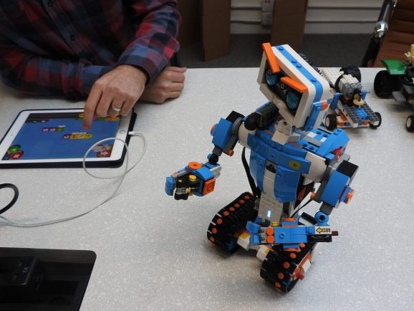
İnternet’in de yaygınlaşmasıyla programlama dillerine yeni özellikler eklenmiş ve İnternet’te kullanılabilecek nitelikte görsel özellikli diller çıkarılmıştır. Örneğin web sayfalarının gösteriminde kullanılan HTML, kullanıcının dikkatini çeken, renkli ve hareketli arabirimiyle her geçen gün yeni ekler ile gelişmektedir. JavaScript ve VBScript gibi script diller HTML’ye getirdikleri ek özelliklerle çokça kullanılır olmuştur. Öte yandan Asp, Php, Perl vb. ile veri tabanlarını aktif kullanıma sunma, sunucu taraflı aktif sayfalar hazırlama olanağı elde edilmiştir.

Slide 21
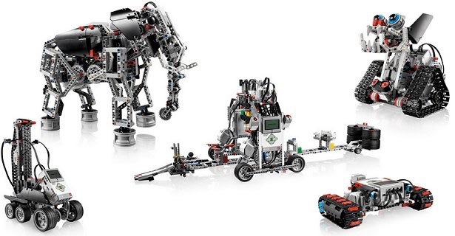
Uygulama programlarına, ticari programlara veya işletim sistemlerinin kullanımına yönelik yazılım geliştirmek isteyen programcıların C, C++, Java, Delphi vb. gibi son zamanların en popüler dilleri üzerinde çalışması ve en az bunlardan bir tanesini öğrenmesi gerekir.

Slide 22
Özellikle İnternet’in gelişmesi ile birlikte programlama dillerinin, yapılacak işe veya kullanılacak platforma göre değişik özellikler gösteren varyasyonları çıkmıştır. Bu durumda web teknolojisini izleyen ve İnternet üzerinde yazılım geliştirmek isteyen bir programcının javascript, vbscript, HTML gibi dilleri de bilmesi ve bu konularda kendini geliştirmesi de ayrı bir gereklilik olmuştur.

Slide 23
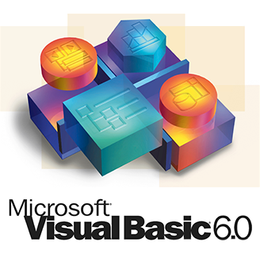
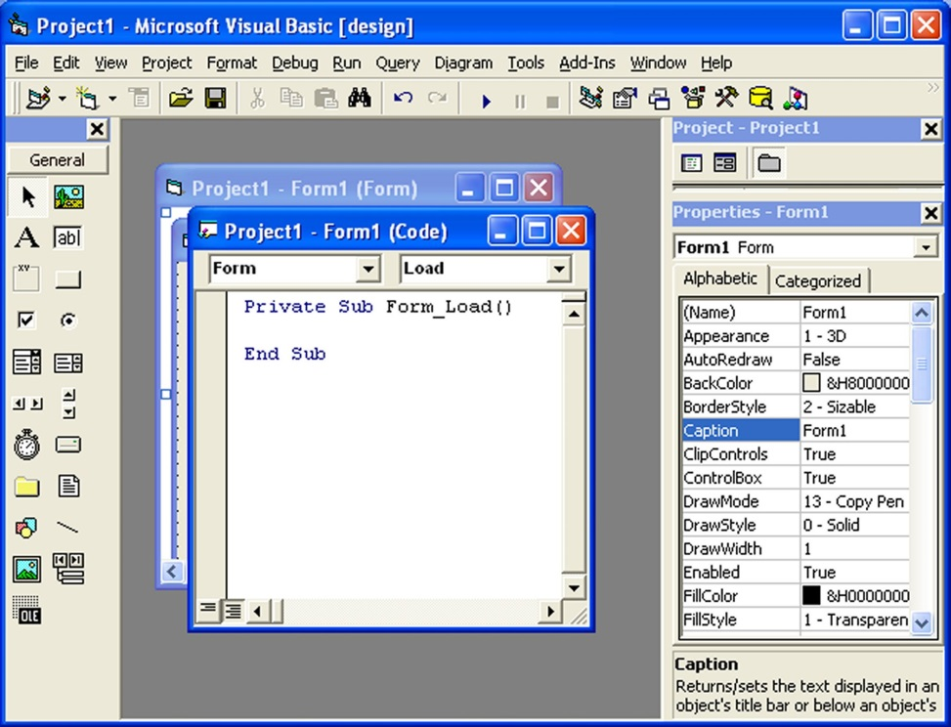
Bazı Programlama Dilleri
Visual Basic
BASIC öğrenmesi ve yazılımları kolay olan bir dildir. Genelde amatörce ve hobi uğraşıları için kullanılmıştır.
Kütüphane yönünde oldukça zayıftır.

Slide 24
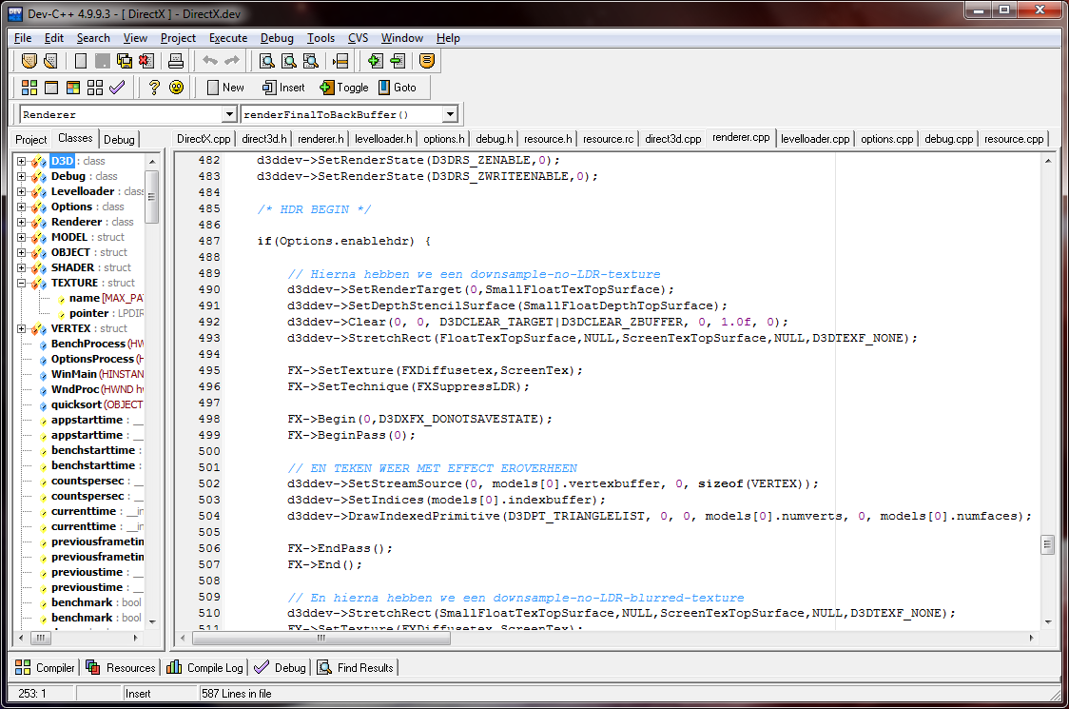
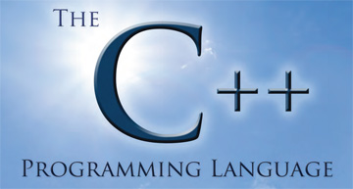
Bazı Programlama Dilleri
C ve C++
En çok kullanılan programlama dillerindendir. Öğrenilmesi zaman almasına rağmen oldukça kullanışlı ve esnek yapısı ile adından yıllarca bahsettirmiş, bilgisayar programcılığının temel dillerinden biridir. C ile bilgisayarınıza bir sistem yazmaktan bir oyun yazmaya kadar her türlü işlem yapılabilir. Bu özelliği sayesinde kullanım alanı çok geniş olan bir dildir.

Slide 25
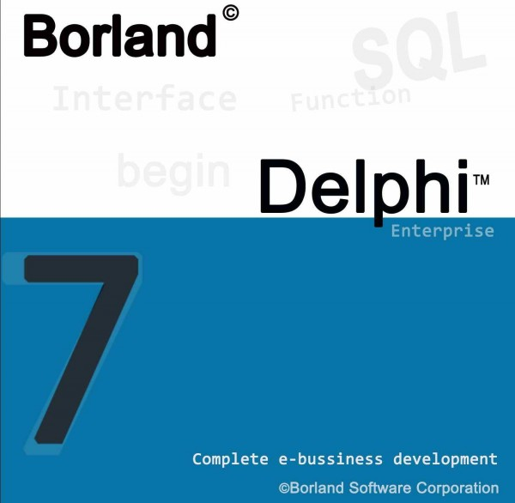
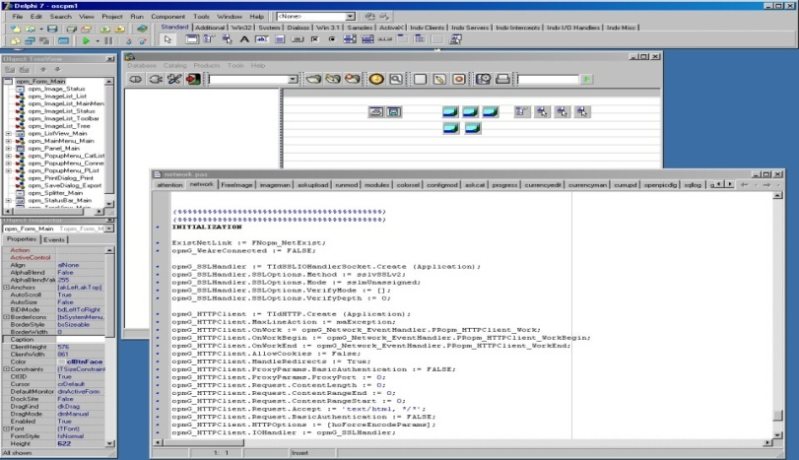
Bazı Programlama Dilleri
Delphi
Visual Basic kadar kolaydır.
Diğer programlama dillerine oranla bileşen kütüphanesi çok daha zengindir. Öğreniminin kolay oluşu ve genellikle üniversitelerde Pascal eğitiminin ağırlıklı verilmesi nedenleriyle çoğu bilgisayar programlama öğrencisinin tercih ettiği bir dildir. Görsel programlama özelliği taşır.

Slide 26
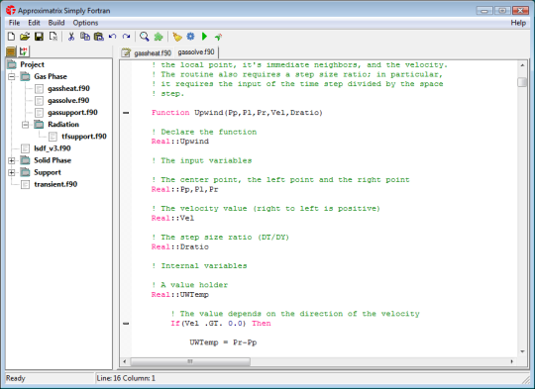
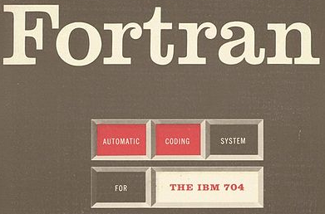
Bazı Programlama Dilleri
Fortran
Karmaşık aritmetik işlemlerinin gerçekleştirilmesi matematik gösterimlerin ve işlemlerin yapılabilmesi nedeniyle mühendislik ve bilimsel çalışmalarda kullanılmaktadır.

Slide 27
Bazı Programlama Dilleri
VB.NET
Nesneye dayalı bir dildir. VisualBasic(VB) teki biçok özellik bu dilde yeniden yapılandırılarak değişmiştir. Yapısına bakılırsa VB den ayrı yeni bir dil geliştirilmiş denilebilir. Eklenen bazı özellikler ile VB de yapılamayan birçok işlem artık yapılabilmektedir

Slide 28
Bazı Programlama Dilleri
Java
İnternet programcılığı, esnek programlama mimarileri, OOP gibi konularda söylenmesi gereken önemli bir nokta; Java dilinin, programlama dünyasına getirdiği önemli bir yeniliktir. Bu yenilik platformdan yani işletim sisteminden bağımsız olarak her sistemde çalışabilen programların yazılabilmesidir. İleriye yönelik bir bakış açısı ile bakıldığında cep bilgisayarlarının, kablosuz cihazların, cep telefonlarının sıklıkla kullanılacağı ve artık PC döneminin kapanmaya başladığı düşünülürse birçok cihazda çalışabilecek programların yazılmasının ne derece önemli olduğu anlaşılabilir.

Slide 29
Bazı Programlama Dilleri
Java
Java, son yıllarda programlama dünyasına gelmiş en iyi programlama araçlarından biridir ve yeni çıkacak programlama dillerinin çoğu Java’nın birçok özelliğinden esinlenmektedir. Java, nesneye yönelik dillerdendir. Son yıllarda geliştirilmiş bir dil olup modern ve yenlikçi altyapısı, görsel özellikleri ve sürekli gelişen kütüphane (library) desteği ile gün geçtikçe kullanımı artan bir dil olmuştur. Java dili platform bağımsızlığı özelliği ile hemen hemen her alanda kullanılabilen esnek ve güçlü bir dildir.

Slide 30
Bazı Programlama Dilleri
PHP
PHP bir web programlama dilidir. Aynı zamanda bir script türüdür. PHP ile veritabanlarını yönetebilirsiniz.

Slide 31
Bazı Programlama Dilleri
Go Programlama Dili
Yine Google ortaya farkını koyarak kendi programlama dilini yaratmayı başardı. Go programlama dili birçok dilden esinlenerek oluşturulmuş bir dildir. Açık kaynak kodlu bir dildir ve Google algoritmalarında Go dilini kullanmaktadır. Eğer Google’da çalışan bir geliştirici olmak istiyorsanız Go dilini bilmek size avantaj sağlayacaktır. Aynı zamanda C kodlama dilini bilenlerin syntax çözmesi uzun zamanını almayacaktır.

Slide 32
Bazı Programlama Dilleri
Swift Programlama Dili
Apple’ın kullandığı MAC OS ve İOS sürümlerini geliştirmeye yarayan nesne yönelimli programlama dilidir. Swift, C tabanlı bir programlama dilidir. Eğer Swift öğrenmek istiyorsanız Apple ürünlerini kullanmalısınız yoksa yazdığınız programları test edecek bir platform bulamazsınız. Ve Swifti çok iyi öğrenirseniz Apple’da geliştirici olarak çalışabilirsiniz.

Slide 33
Hazırlayan
Burcu Kayalar
Bilişim Teknolojileri Öğretmeni

